Slide 1


Slide 2
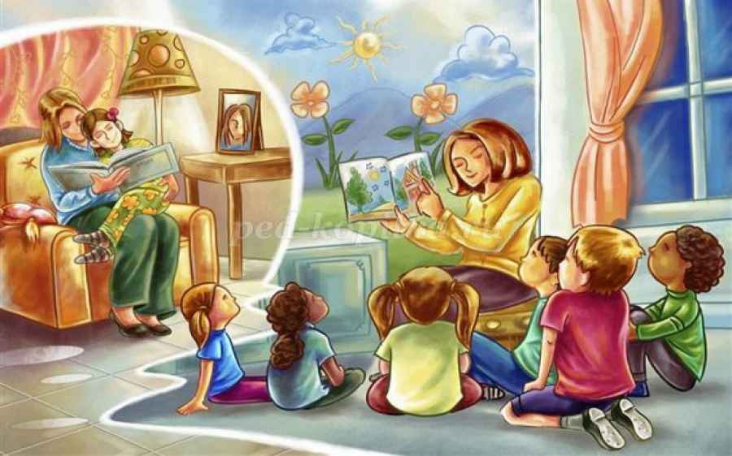
АКТУАЛЬНОСТЬ
В условиях, когда большинство семей озабочено решением проблем экономического, а порой физического выживания, усилилась тенденция самоустранения многих родителей от решения вопросов воспитания и личностного развития ребёнка. Между тем, именно в дошкольном возрасте закладываются основы для успешного в будущем человека. Семья и детский сад – два общественных института, которые стоят у истоков нашего будущего, будущих взрослых граждан нашей страны. И от того какими вырастут наши дети, будет зависеть и будущее нашего государства.
Мы, взрослые, педагоги и родители, должны помочь детям понять значимость семьи, воспитывать у детей любовь и уважение к членам семьи, прививать к детям чувство привязанности к семье и дому.
ВИД ПРОЕКТА : Информационно практико – ориентированный.
Участники: дети подготовительной группы; родители воспитанников; педагоги.
.
ПРОДОЛЖИТЕЛЬНОСТЬ: (краткосрочный 1 неделя)

Slide 3
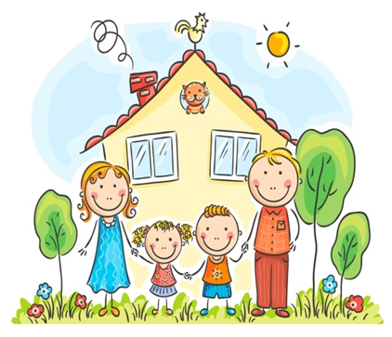
ПРОБЛЕМА
У детей отсутствуют четкие представления о таких понятиях как «семья», «члены семьи». Дети не знают истории своего рода и семьи. Недооцениваются семейные ценности; интерес к изучению и сохранению семейных обычаев и традиций неустойчив. Многие дети не могут объяснить значимость семьи для человека. Конечно, не каждый родитель в полной мере осознаёт актуальность обсуждаемой проблемы и вряд ли знаком с методами и средствами её решения. Необходимость создания и реализации проекта «Моя семья» была обусловлена выше перечисленными факторами.

Slide 4
Цель проекта: - формировать у детей понятие «семья»; представление детей о семье, семейных и родственных отношениях;
- расширять представления детей о своей семье, родословной, семейных традициях;
- воспитывать любовь и уважительное отношение к родителям и предкам, развивать партнерские отношения с семьёй.
Задачи проекта:
1.Формировать у детей понятие «семья»; расширять представления детей о семье; закреплять знание имён, фамилий родителей, бабушек и дедушек.
2. Формировать представления о родственных отношениях.
3. Формировать представления о семейных традициях и праздниках.
4. Воспитывать уважительное отношение и любовь к родным и близким.
5. Воспитывать интерес к своей родословной.
6. Познакомить детей с понятием «генеалогическое древо семьи».
7. Обогащать детско-родительские отношения опытом совместной творческой деятельности.
Ожидаемый результат.
За время реализации проекта «Моя семья» мы планируем повысить уровень знаний детей о семье. Дети узнают больше о своей семье, о родственных отношениях, о том, что такое семья, что у семьи есть истории и традиции, будут иметь представление о родословной как истории семьи.

Slide 5

Словарная работа:
Семья – къоранта, аиле
мама - ана
папа - баба
бабушка – бита, къартана
дедушка - къартбаба
сестра – тата
брат - агъа
тетя – тизе
дядя – эмдже, даи
сын – огълу
дочь – къыз
внучка - торун

Slide 6
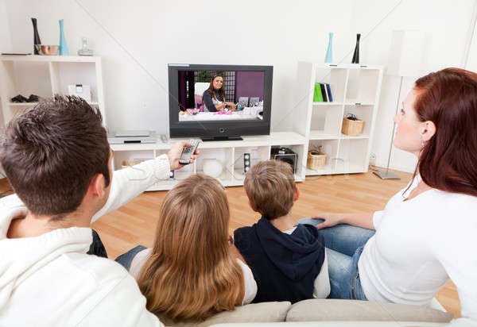
Этапы реализации проекта:
1 этап. Подготовительный (постановка проблемы):
предложила детям рассмотреть картинки в презентации с членами семьи и в игровой форме ответить на вопросы:
- Самые родные для ребенка люди?
- Самый младший член семьи? Самые старшие члены семьи?
- Есть ли у мамы и папы родные братья и сестры? Кем они вам приходятся? А вы им? и т.д.
Было разработано перспективное планирование по разным областям образовательной деятельности, подобран наглядный материал: энциклопедии, иллюстрации, художественные книги о семье, фото и т.д. Детям дали задание на дом: вместе с родителями посмотреть познавательные передачи, книги по теме «Моя семья».

Slide 7
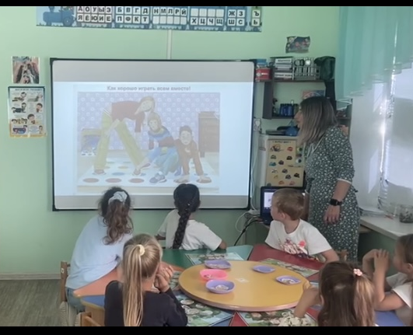
В группе, в процессе самостоятельной деятельности, воспитанники рассматривали фотоальбомы, слайды; слушали книги о семье, о семейных и родственных отношениях.
На первом этапе работы по проекту была выявлена проблема, цель проекта и его основные задачи, содержание. Были определены участники проекта, разработано перспективное планирование по работе с детьми, составлен план взаимодействия с родителями.

Slide 8
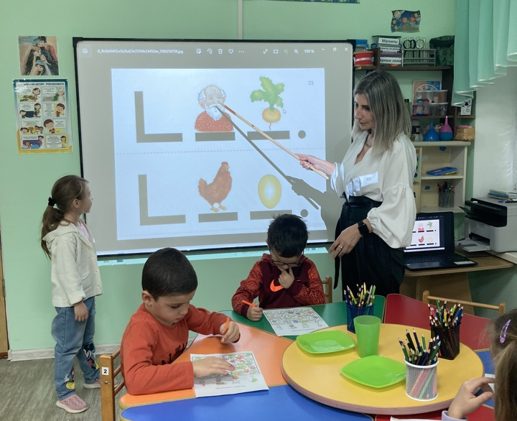
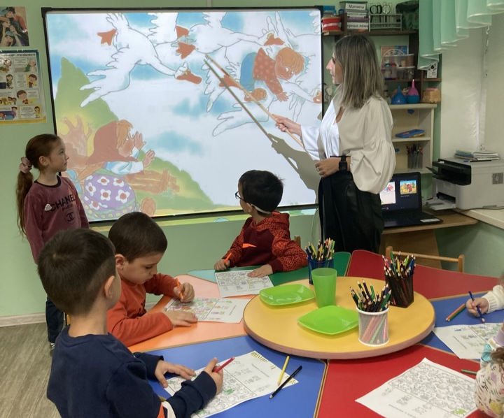
2. Основной этап:
В ходе работы над проектом с детьми были проведены беседы, занятия на темы: «Моя семья»; «Никого роднее мамы и папы в целом мире нет»; «Моя родословная; Генеалогическое древо»; «На кого ты хочешь быть похож»; «Семейный праздник – День рождение»; викторина «В какой сказке встречаются семьи».

Slide 9
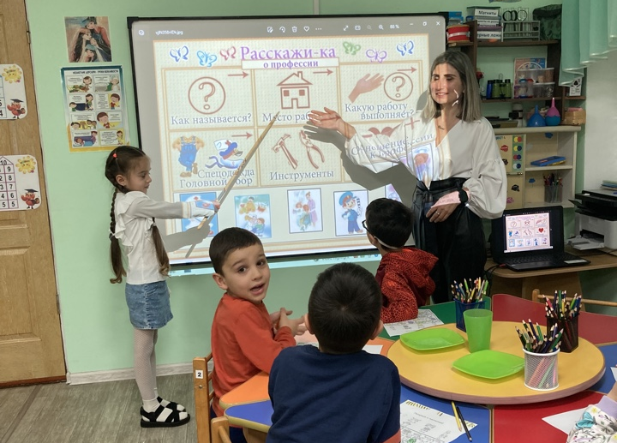
Дети составляли рассказ по схеме на тему «Расскажи про маму (папу, бабушку, дедушку)»,профессии родителей. Заучивали стихотворение О. Высотской «Моя семья». Обсуждали с детьми поговорки и пословицы о семье. Прошло обсуждение рассказов В.Осеевой «Волшебное слово».

Slide 10
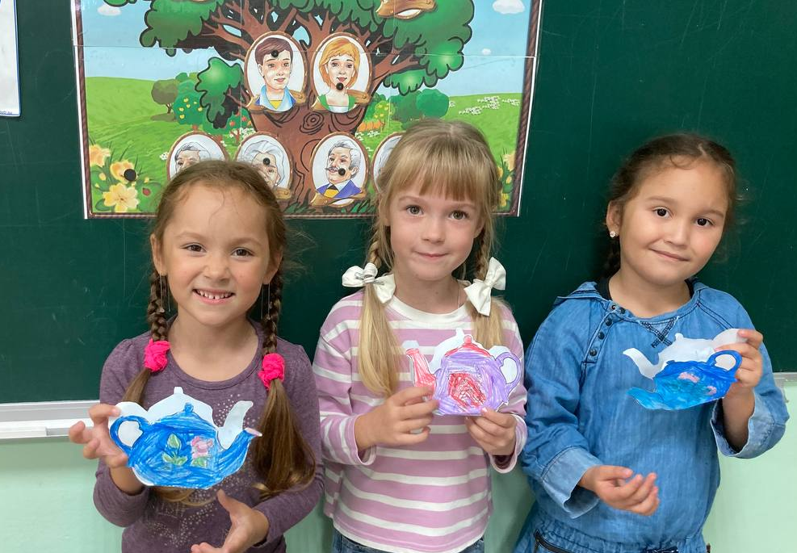
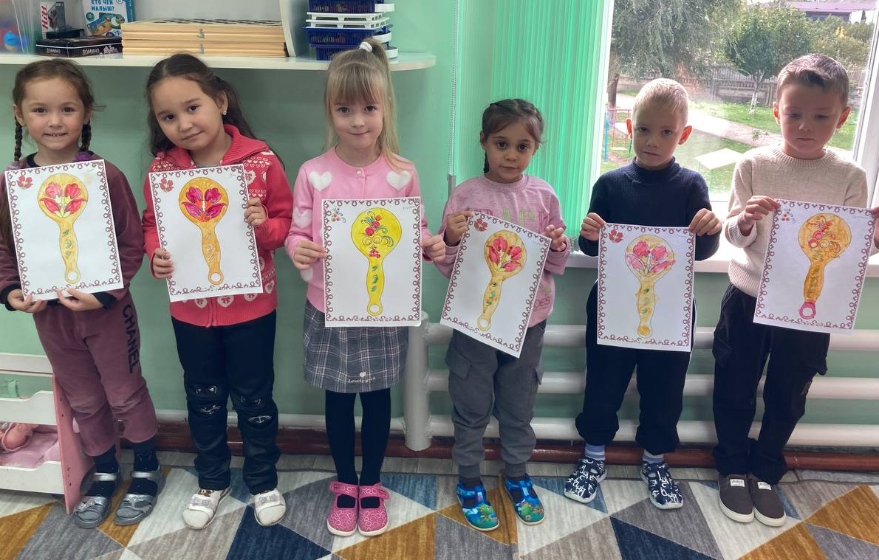
На занятиях по изобразительной деятельности дети отражали свои впечатления о семье в рисунках, аппликациях.

Slide 11
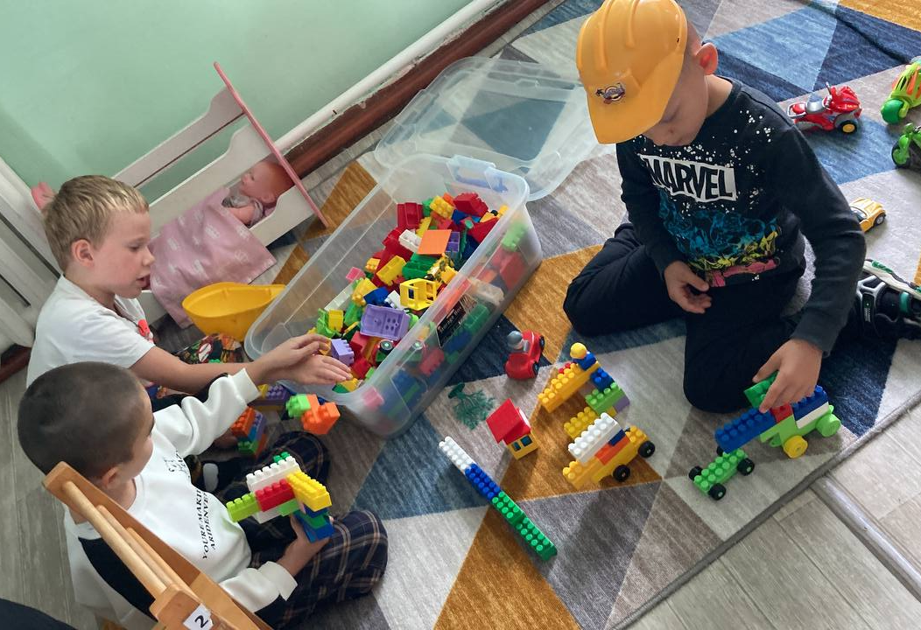
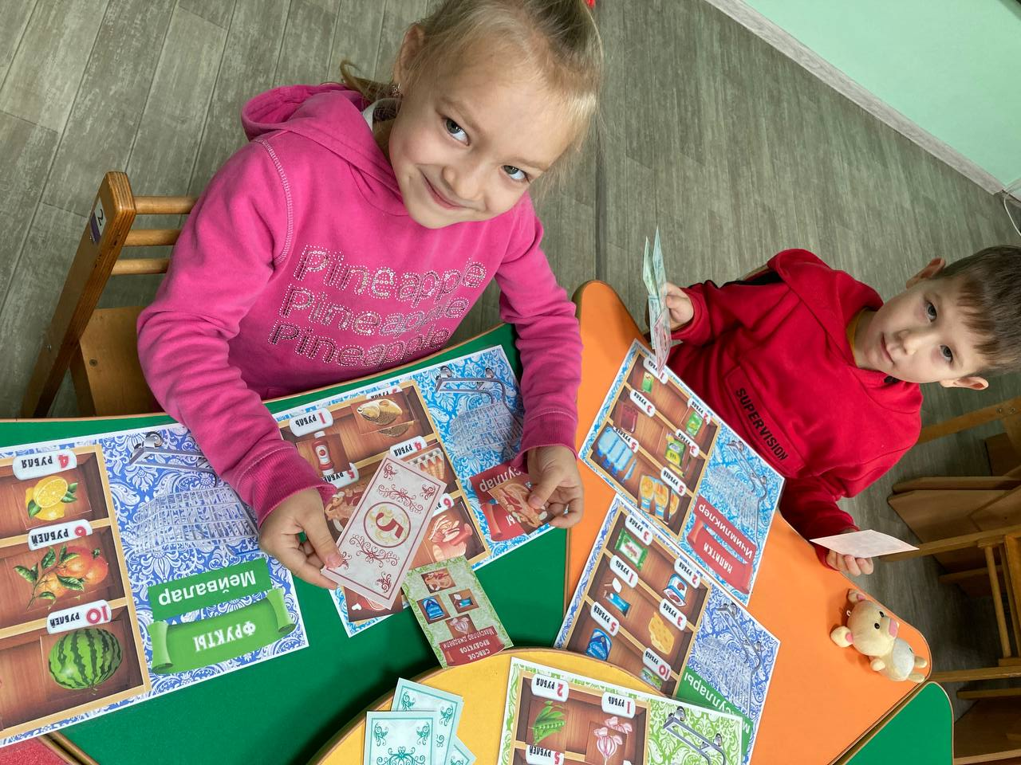
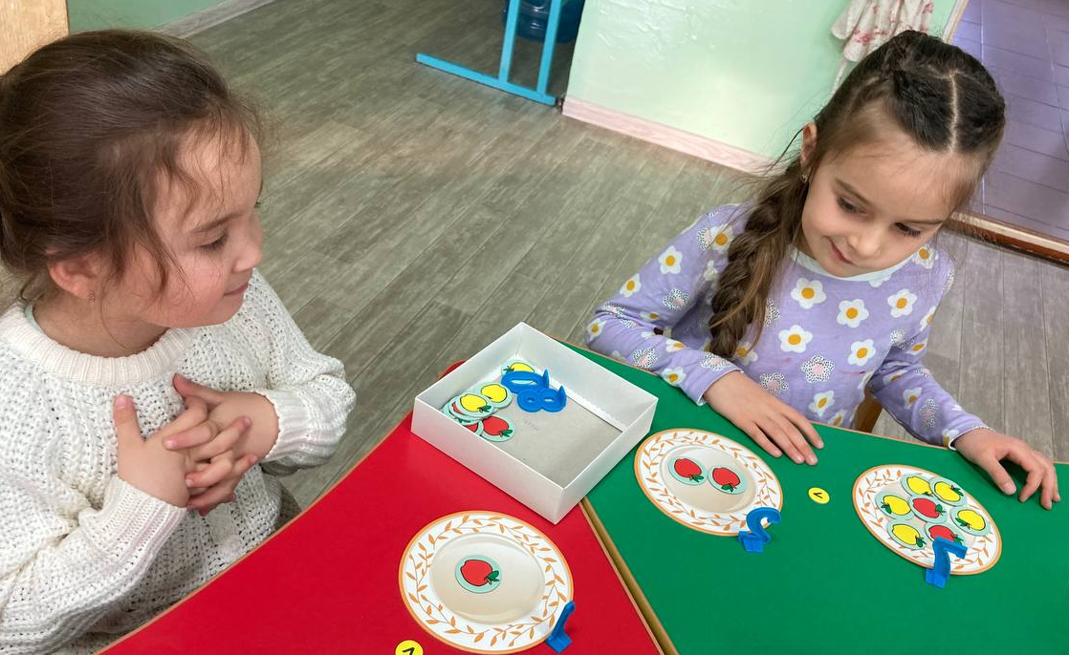
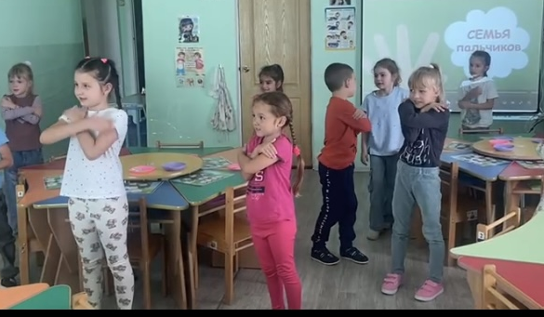
Полученные знания закреплялись в игровой деятельности: путем проведения речевых и сюжетно-ролевых и дидактических играх. Пальчиковая гимнастика, тематические физминутки: «Семья»; «Дом».

Slide 12
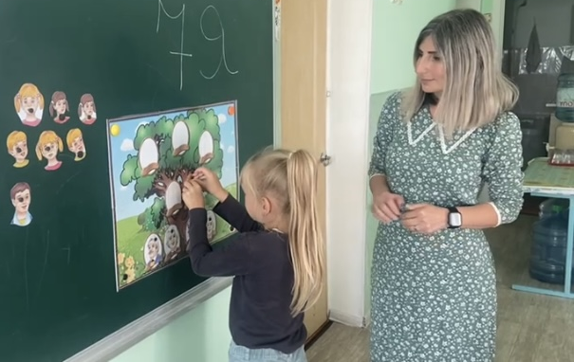
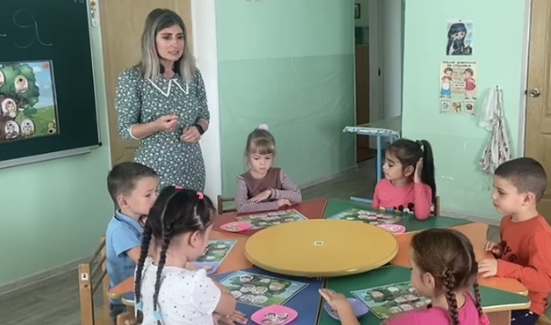
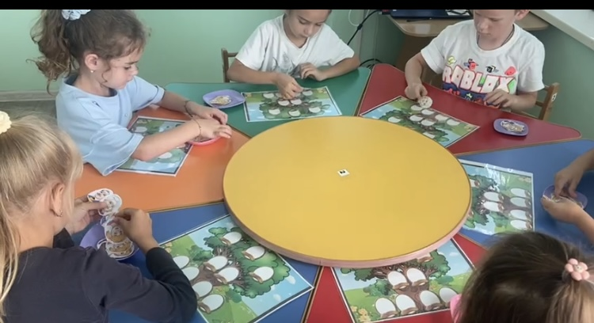
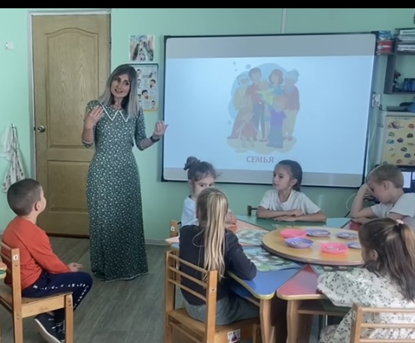
Дети и родители участвовали в выставке рисунков по теме «Моя счастливая семья», провела занятие «Моя родословная. Генеалогическое древо».

Slide 13
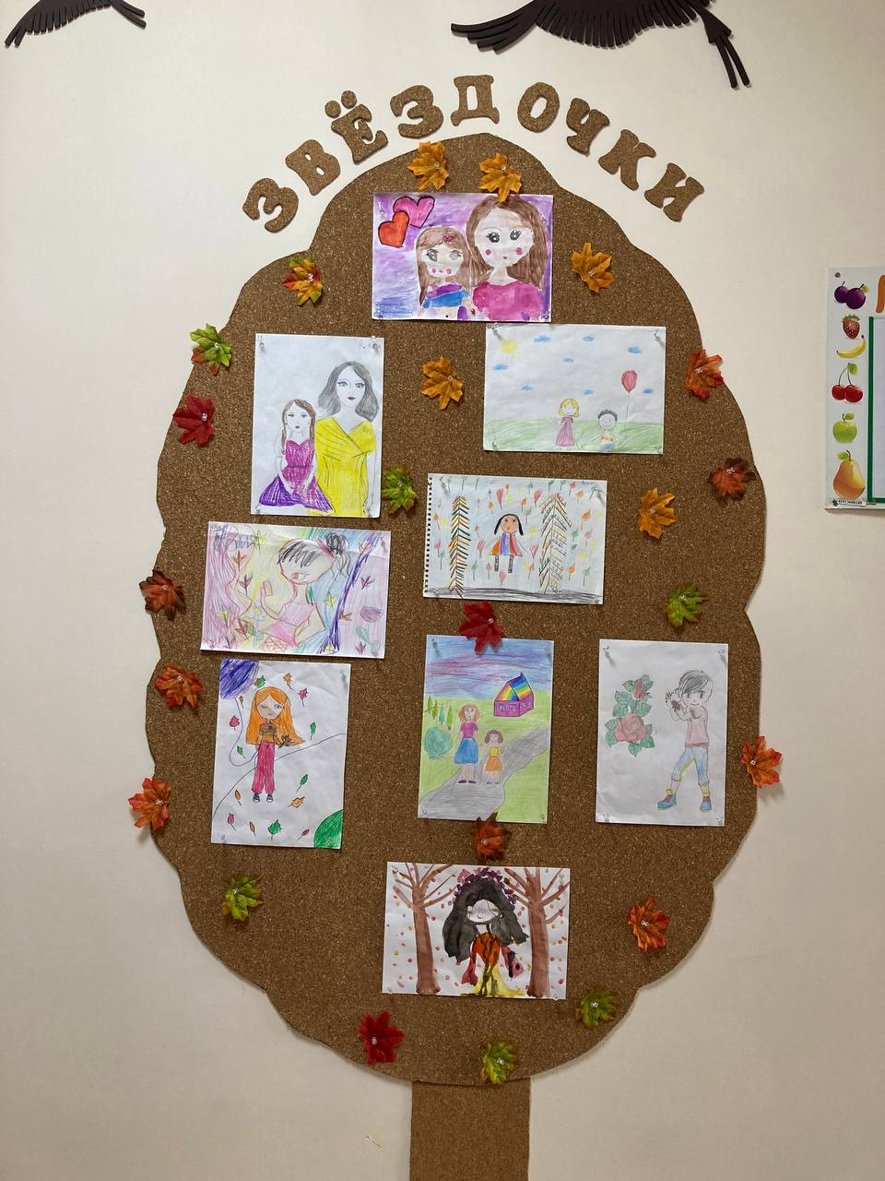
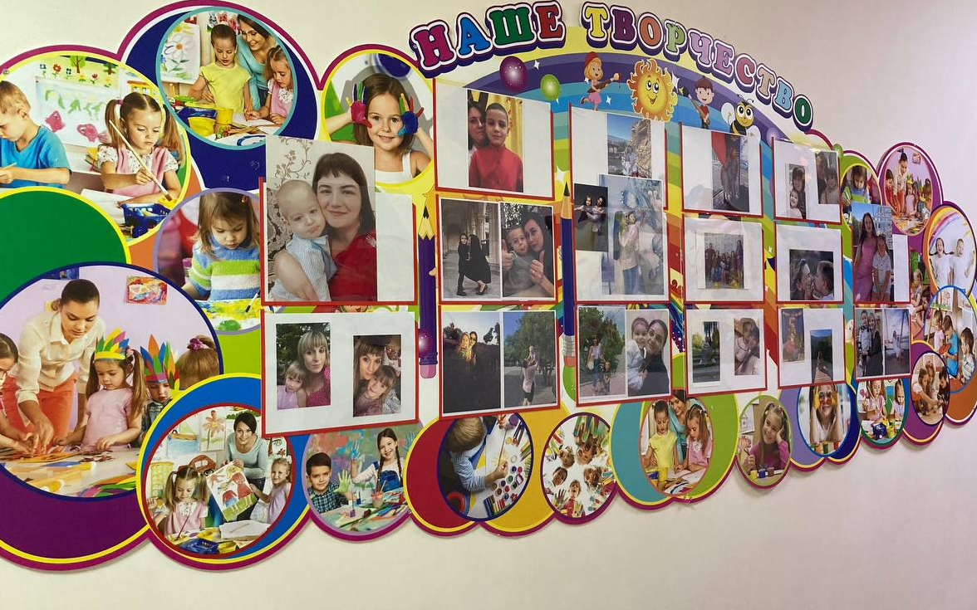
3. Заключительный этап:
В конце нашего проекта была устроена выставка детских работ: рисунков по теме «Моя счастливая семья», фотовыставка и «Семейный альбом», составленный вместе с родителями.

Slide 14
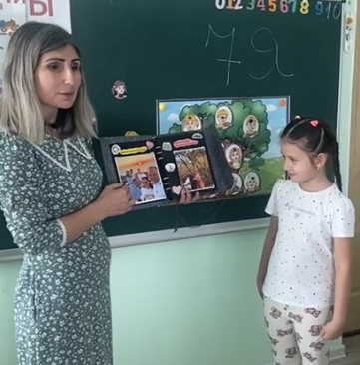
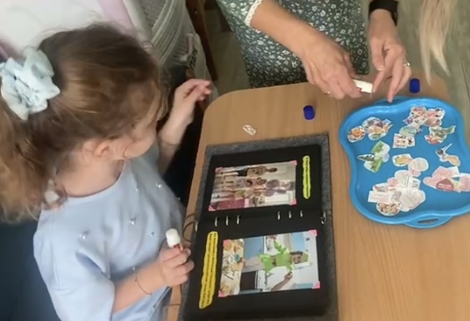
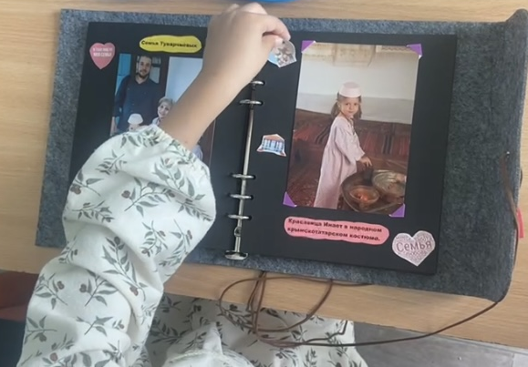
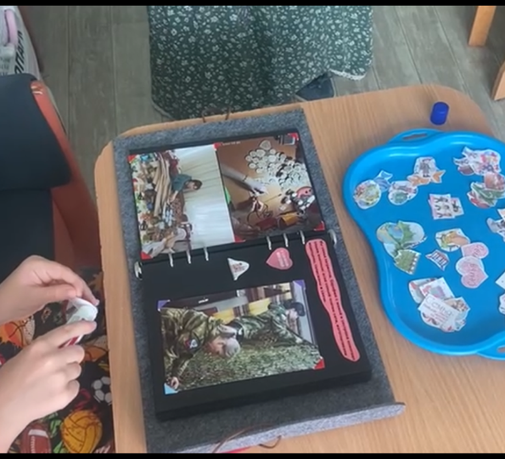
Работа с родителями:
«Семейный альбом», как итоговое мероприятие, составленный вместе с родителями.

Slide 15
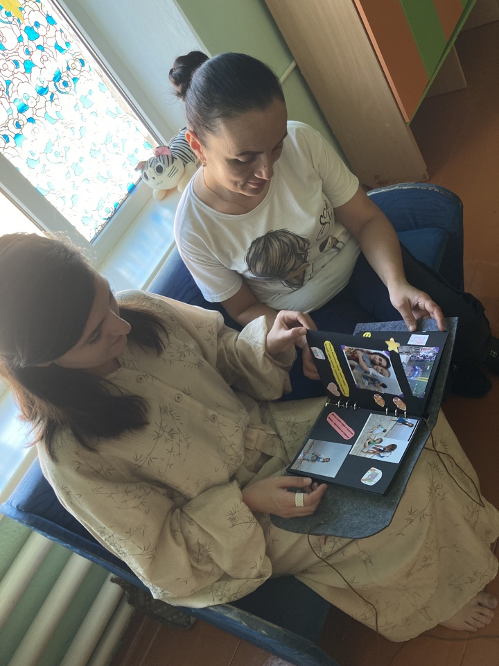
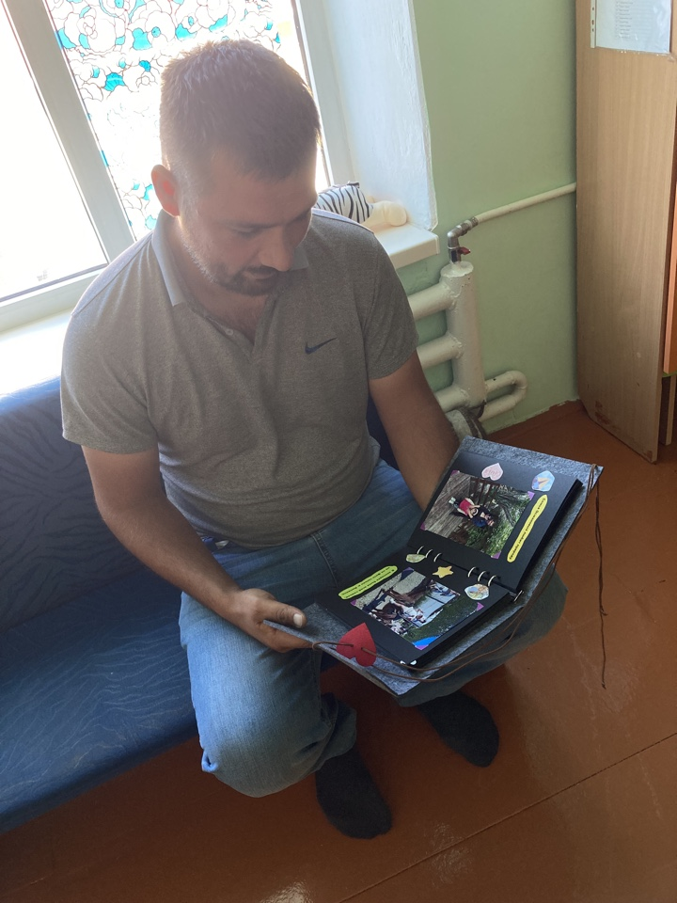
Консультация «Как воспитать ребенка или уроки вежливости дома».
Памятка для родителей «Посеять в детских душах доброту».
Индивидуальные семейные консультации.

Slide 16

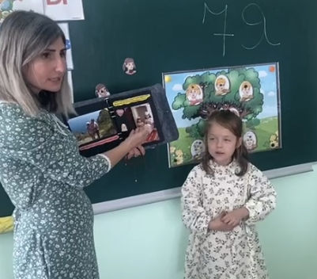
Таким образом, в результате проектной деятельности дети обобщили
и систематизировали свои знания о семье.
За время реализации проекта « Моя семья» уровень знаний детей
о семье значительно повысится. Дети узнали больше о своей семье,
о членах семьи, традициях, о жизни бабушек и дедушек.
Воспитанники имеют представление о родословной как истории семьи. Мы верим, что благодаря этому проекту укрепятся детско-родительские отношения, расширится кругозор и обогатится словарный запас детей. Особенность этого проекта, на наш взгляд, в том, что вместе с семьей мы не только будем познавать и осваивать новое, но и будем активно трудиться и отдыхать в одной команде «Воспитатели – дети – родители», где родители превратятся из наблюдателей в активных участников жизни детей в детском саду.

Slide 17

СПАСИБО ЗА ВНИМАНИЕ
САГЪ ОЛУНЪЫЗ !

